Slide 1
ĐỒ ÁN TỐT NGHIỆP Phần mềm nhắn tin, gọi điện video thời gian thực
Sinh viên thực hiện: Vũ Quý Đạt
Giảng viên hướng dẫn: PGS.TS.Trần Đình Khang

Slide 2

Nội dung trình bày
Giới thiệu đề tài
Khảo sát và phân tích yêu cầu
Công nghệ sử dụng
Kết quả
Kết luận và hướng phát triển

Slide 3
Giới thiệu đề tài

Slide 4
Giới thiệu đề tài
Xuất phát từ nhu cầu của công ty em đang làm việc
Cần một ứng dụng nhắn tin riêng để phục vụ trao đổi công việc gọi video trực tuyến và trao đổi tài liệu ảnh.
Kinh nghiệm phát triển ứng dụng iOS và back-end,
→ Lựa chọn đề tài “Phần mềm nhắn tin, gọi điện video trực tuyến”

Slide 5
Giới thiệu đề tài
Mục tiêu đáp ứng được các chức năng cơ bản của việc trao đổi thông tin hàng ngày giữa các nhân sự trong một doanh nghiệp.
Cần có các chức năng về phía NSD bao gồm:
Tạo tài khoản, chỉnh sửa thông tin cá nhân.
Nhắn tin, trao đổi ảnh, gọi video, quản lý nhóm chat.

Slide 6
Khảo sát và phân tích yêu cầu

Slide 7
Khảo sát và phân tích yêu cầu
Đầu tiên em khảo sát 3 ứng dụng nhắn tin trên iOS phổ biến hiện nay bao gồm: Telegram, FB Messenger, Zalo.
Tiêu chí | Telegram | FB Messenger | Zalo
Giao diện dễ hiểu, đơn giản | v | v | v
Bảo mật | Cao | Thấp | Cao
Tốc độ load ảnh, tin nhắn | Nhanh | Trung bình | Trung bình
Giao diện mượt mà, không bị giật lag | v
Lưu trữ ảnh và tin nhắn đã gửi | v | v

Slide 8
Khảo sát và phân tích yêu cầu
Ưu điểm Telegram
Linh hoạt, bảo mật, khả năng tìm kiếm lịch sử tin nhắn và định dạng file chia sẻ linh động.
Tốc độ load ảnh và tin nhắn nhanh do ứng dụng đã lưu những dữ liệu đã lấy về từ máy chủ vào bộ nhớ đệm.
Nhược điểm
Hơi phức tạp do nhiều chức năng.

Slide 9
Khảo sát và phân tích yêu cầu
Ưu điểm FB Messenger
Đơn giản hoá về giao diện.
Có lưu trữ ảnh và tin nhắn đã gửi.
Nhược điểm
Độ bảo mật thấp (thu thập thông tin người dùng, vi phạm quyền riêng tư), hay bị tin nhắn rác làm phiền.

Slide 10
Khảo sát và phân tích yêu cầu
Ưu điểm Zalo
Giao diện đơn giản.
Tích hợp tiện ích cập nhật thời tiết, cập nhật các thông tin báo chí, ghim các lịch biểu công việc.
Nhược điểm
Không tự động lưu lại lịch sử tin nhắn của người dùng mà yêu cầu người dùng chủ động vào cài đặt và chọn sao lưu,
Lưu được tin nhắn văn bản ở bản miễn phí, dẫn đến người dùng thường xuyên bị mất dữ liệu cũ.
Người dùng chỉ phản hồi 40 hội thoại mỗi tháng từ người lạ ở bản miễn phí.

Slide 11
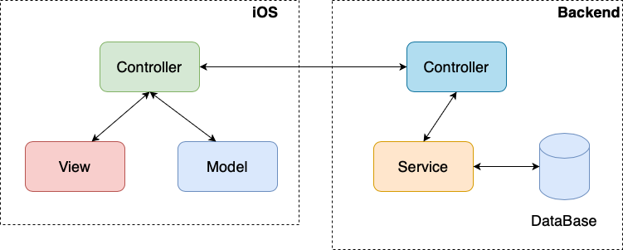
Khảo sát và phân tích yêu cầu
Kiến trúc thiết kế phần mềm
Phần BackEnd xây dựng bằng Vapor-Swift, dựa trên mô hình kiến trúc hướng sự kiện.
Phần iOS xây dựng dựa trên kiến trúc MVC.

Slide 12
Khảo sát và phân tích yêu cầu
Ưu điểm sử dụng kiến trúc hướng sự kiện:
Có khả năng chịu tải cao hơn.
Các thành phần trong hệ thống không còn phụ thuộc lẫn nhau.
Khả năng mở rộng tốt.
Phát triển back-end nhanh, đơn giản, dễ lập trình, dễ bảo trì.
Dễ dàng kiểm tra, rà soát lỗi do các controller được phân tách một cách độc lập.

Slide 13
Khảo sát và phân tích yêu cầu
Mô hình Model-View-Controller (MVC):
MVC tách lớp logic nghiệp vụ và lớp hiển thị ra riêng biệt.
Bảo trì code dễ dàng, dễ dàng mở rộng và phát triển.
Việc phát triển các thành phần khác nhau có thể được thực hiện song song.
Notes:
MVC là một mô hình phổ biến và dễ triển khai trong thiết kế xây dựng phần mềm. Ứng dụng được xây dựng dựa trên mô hình MVC được chia làm 3 phần: Model, View, Controller. Mỗi thành phần là độc lập với nhau và có vai trò riêng: View:
View là một phần của ứng dụng đại diện cho việc trình bày dữ liệu.
View được tạo bởi các dữ liệu mà chúng ta lấy từ dữ liệu trong model. Một view yêu cầu model cung cấp đầy đủ dữ liệu để nó hiển thị đầu ra cho người dùng.
View chính là nới chứa những giao diện như một nút bấm, vùng nhập dữ liệu từ bàn phím, menu, hình ảnh, nó đảm nhiệm nhiệm vụ hiển thị dữ liệu và giúp người dùng tương tác với hệ thống.
Controller:
Controller là một phần của ứng dụng xử lý tương tác của người dùng. Trên iOS, Controller sẽ nhận sự kiện kích hoạt từ View khi người dùng thao tác trên giao diện.
Controller bao gồm những lớp và hàm xử lý nghiệp vụ logic giúp lấy đúng dữ liệu thông tin cần thiết nhờ các nghiệp vụ lớp Model cung cấp và hiển thị dữ liệu đó ra cho người dùng nhờ lớp View.
Controller gửi các lệnh đến model để làm thay đổi trạng thái của nó. Controller cũng gửi các lệnh đến view liên quan của nó để thay đổi cách hiển thị của view.
Model:
• Thành phần model lưu trữ dữ liệu và logic liên quan của nó. Bao gồm các hàm xử lý các tác vụ như truy vấn, thêm, sửa hoặc xóa dữ liệu. Nó thao tác với dữ liệu trên Server thông qua API hoặc dữ liệu lưu trên thiết bị sau đó sử dụng nó để hiển thị dữ liệu.

Slide 14
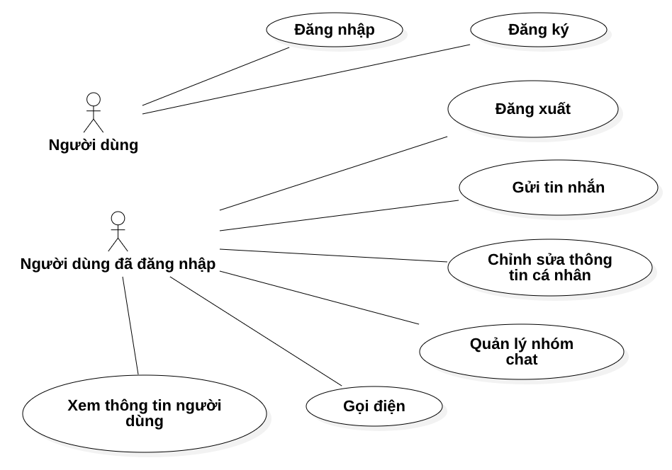
Khảo sát và phân tích yêu cầu
Usecase tổng quan

Slide 15
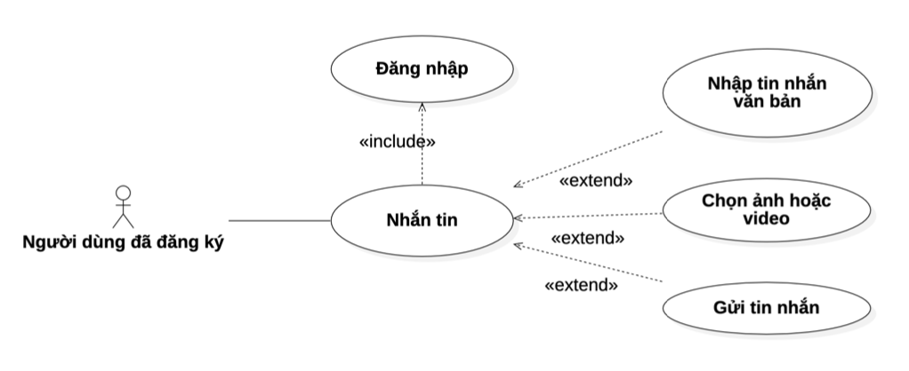
Khảo sát và phân tích yêu cầu
Phân rã usecase nhắn tin

Slide 16
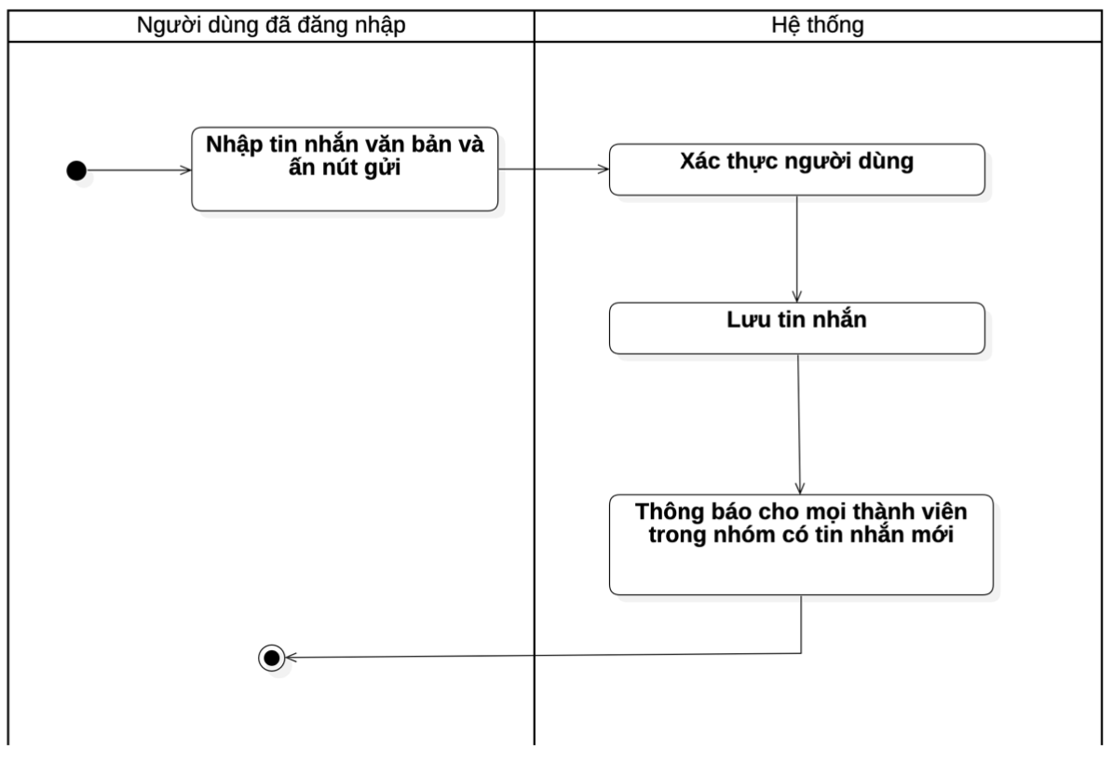
Khảo sát và phân tích yêu cầu
Nghiệp vụ gửi tin nhắn văn bản

Slide 17
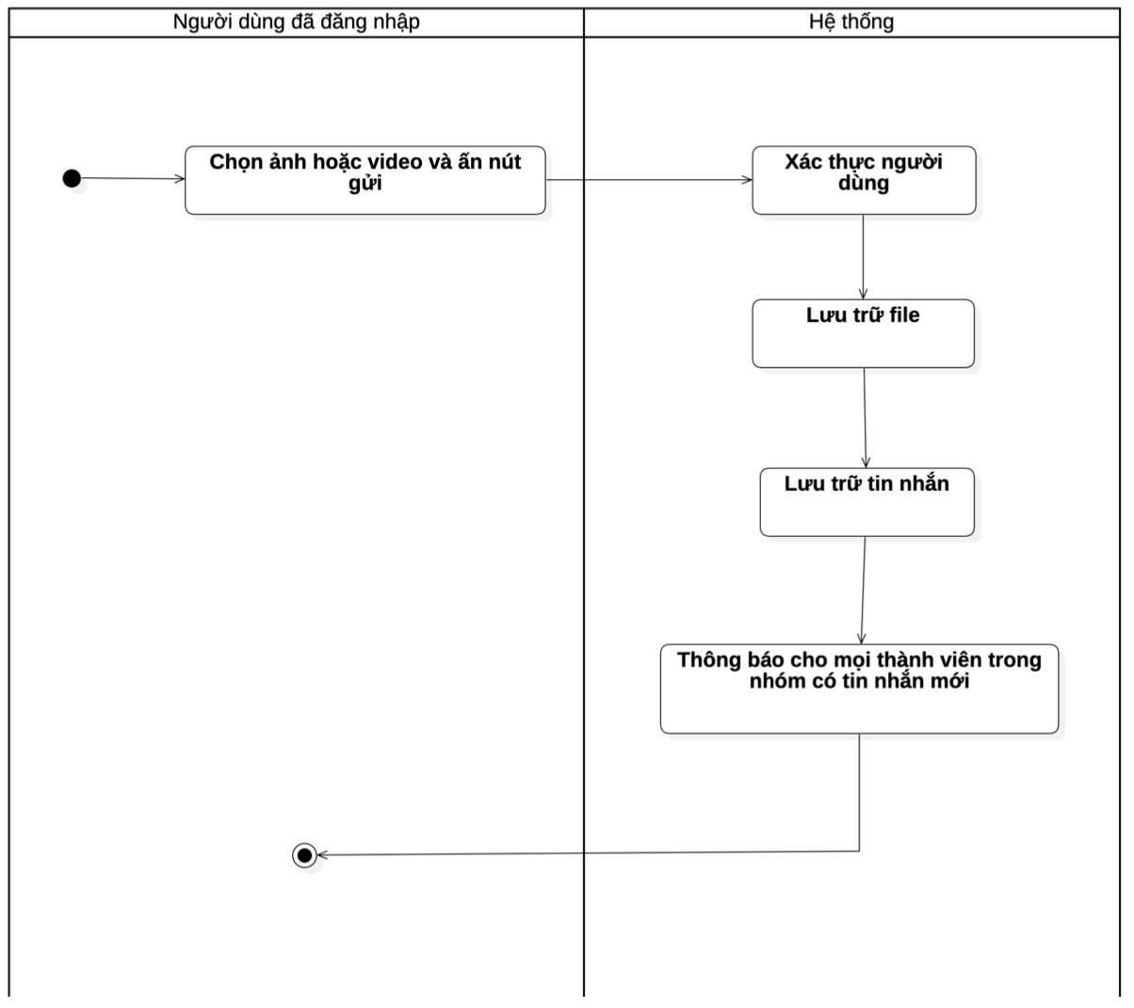
Khảo sát và phân tích yêu cầu
Nghiệp vụ gửi tin nhắn ảnh và video

Slide 18
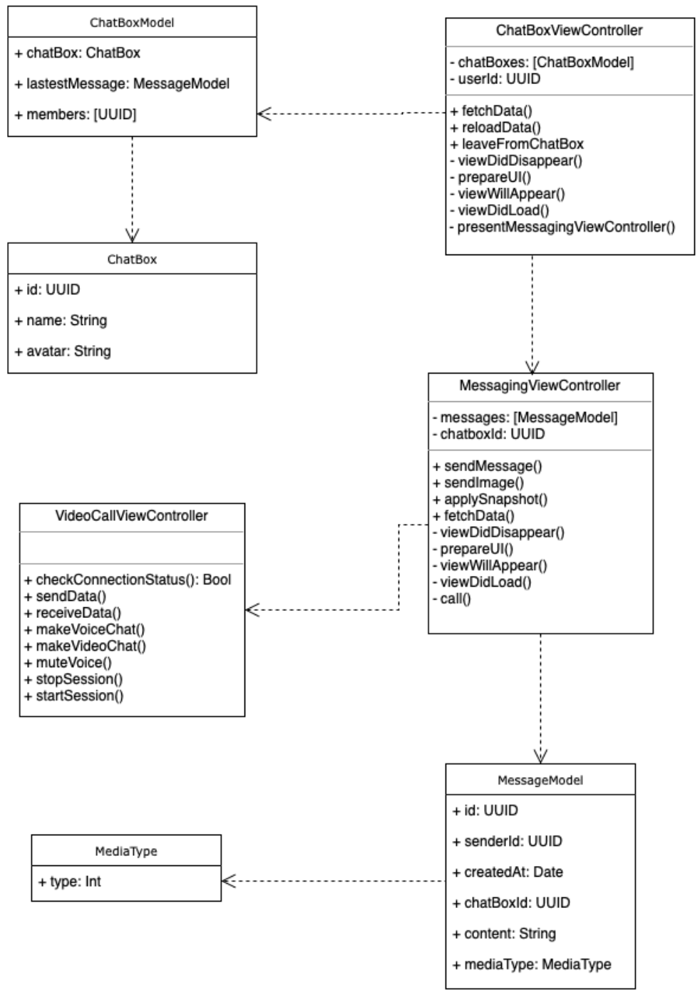
Khảo sát và phân tích yêu cầu
Biểu đồ lớp

Slide 19
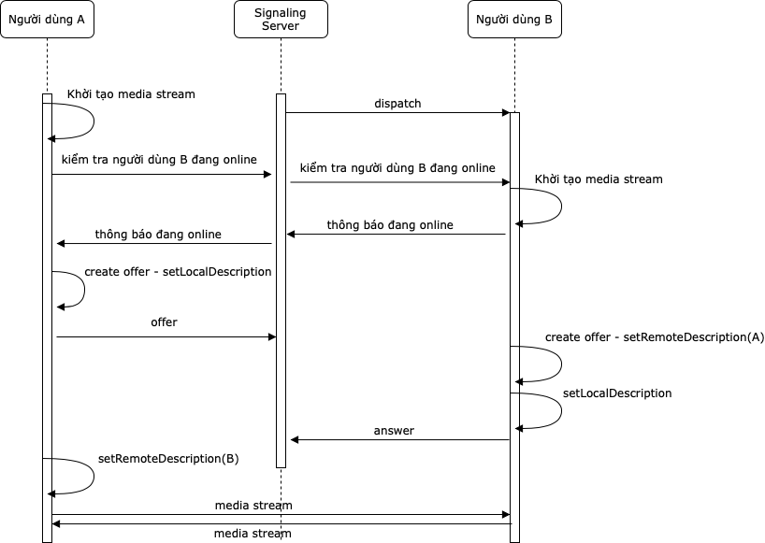
Khảo sát và phân tích yêu cầu
Biểu đồ tuần tự tính năng gọi điện video

Slide 20
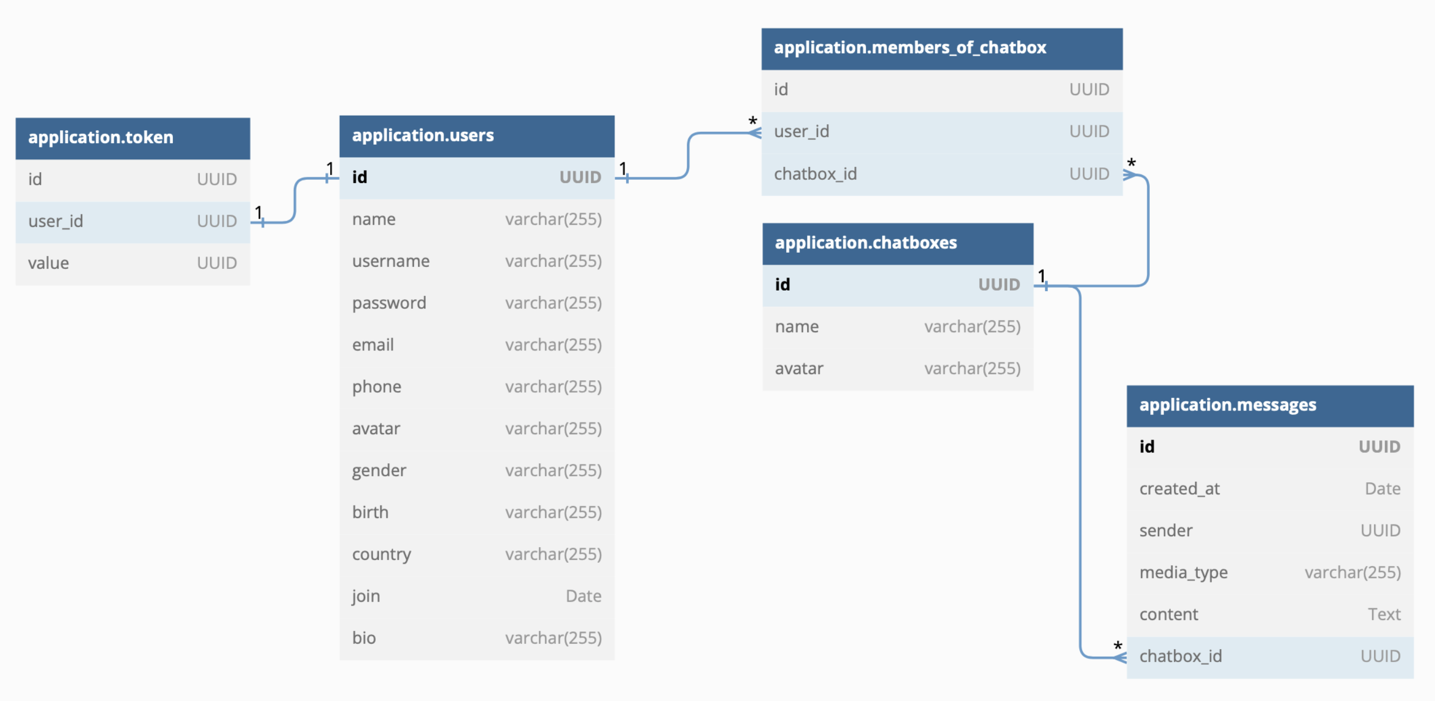
Khảo sát và phân tích yêu cầu
Cơ sở dữ liệu

Slide 21
Công nghệ sử dụng

Slide 22
Công nghệ sử dụng
Back-end
Thư viện hoặc công cụ | Mục đích
Swift | Ngôn ngữ lập trình back-end và iOS
PostgreSQL | Hệ quản trị cơ sở dữ liệu quan hệ
MongoDB | Hệ quản trị cơ sở dữ liệu phi cấu trúc
Vapor | Framework lập trình back-end
Docker | Tạo môi trường để chạy Vapor, PostgreSQL, MongoDB
CryptoSwift | Mã hoá tin nhắn

Slide 23
Công nghệ sử dụng
iOS
Thư viện hoặc công cụ | Mục đích
StarScream | Framework hỗ trợ WebSocket
WebRTC | Framework hỗ trợ xây dựng tính năng gọi điện video trực tuyến
Nuke | Framework hỗ trợ xử lý ảnh bất đồng bộ, cache ảnh vào bộ nhớ trên thiết bị,..
Alamofire | Framework hỗ trợ request API
UIKit | Framework xây dựng giao diện
CryptoSwift | Mã hoá tin nhắn

Slide 24
Công nghệ sử dụng
Vapor là một web framework được viết bằng ngôn ngữ Swift,
Tích hợp ORM framework, giúp câu truy vấn cơ sở dữ liệu ngắn gọn, dễ đọc và dễ hiểu hơn.
Từ phiên bản Swift 5.7 được Apple hỗ trợ cú pháp bất đồng bộ.

Slide 25
Công nghệ sử dụng
WebRTC
là một tập hợp các hàm lập trình dùng cho việc liên lạc thời gian thực bằng video, âm thanh cũng như các loại dữ liệu khác.
WebRTC có thể giúp 2 client gọi điện video ngay trong trình duyệt mà không cần đăng kí tài khoản
Dùng để phát triển game chơi trực tiếp trong trình duyệt và rất nhiều loại ứng dụng khác

Slide 26
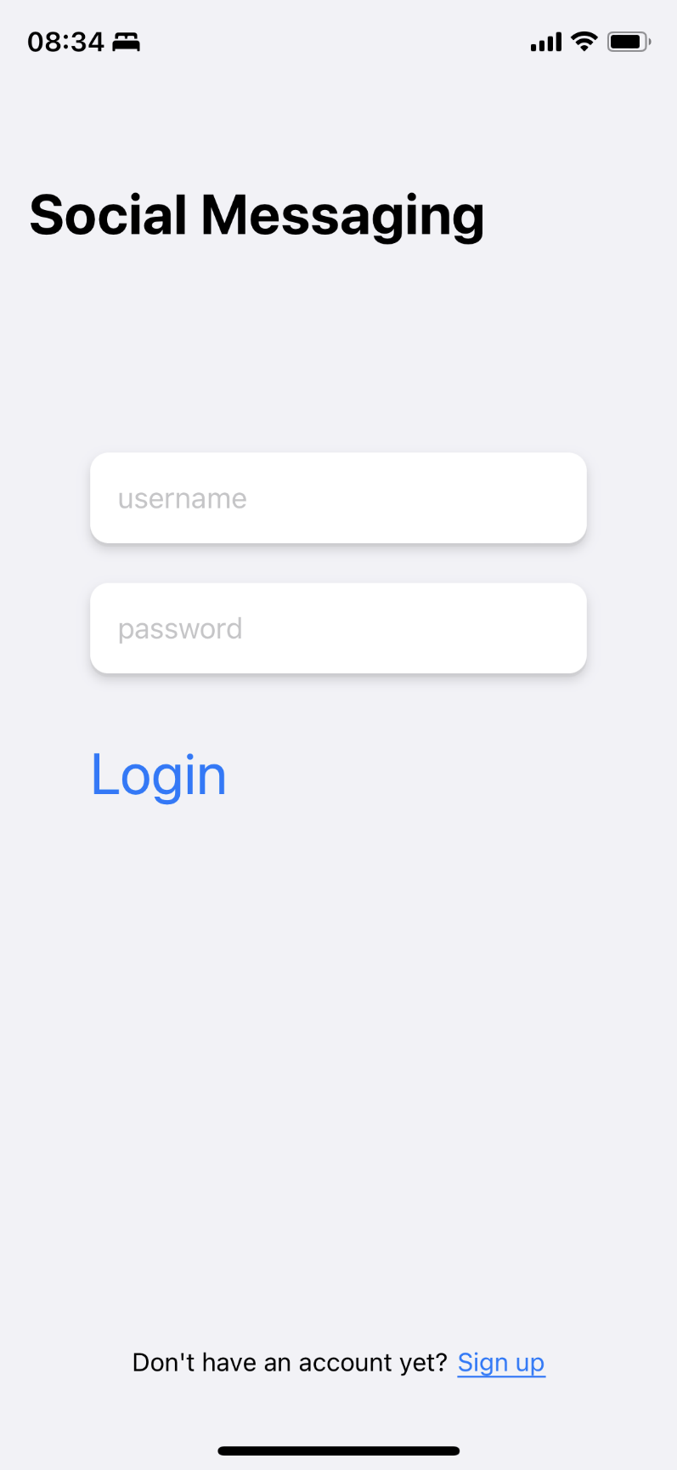
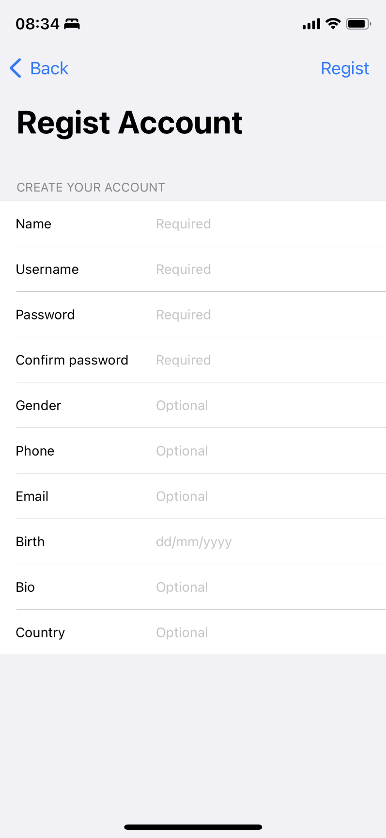
Kết quả
Minh hoạ các chức năng chính

Slide 27
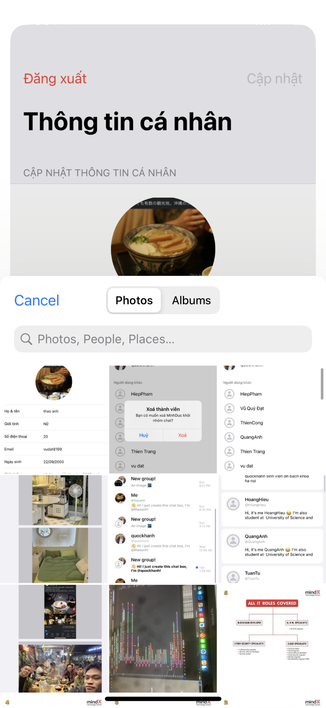
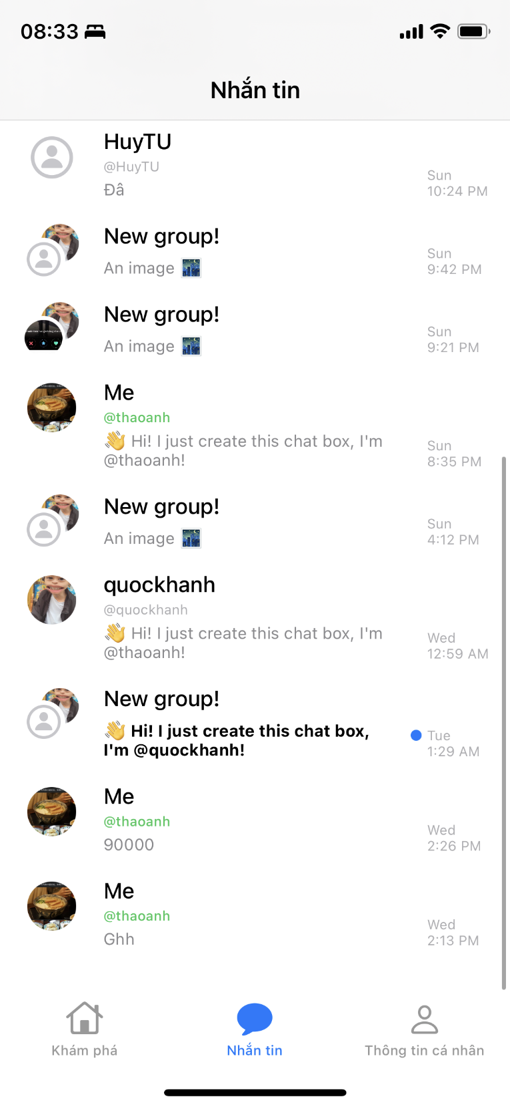
Kết quả
Minh hoạ các chức năng chính

Slide 28
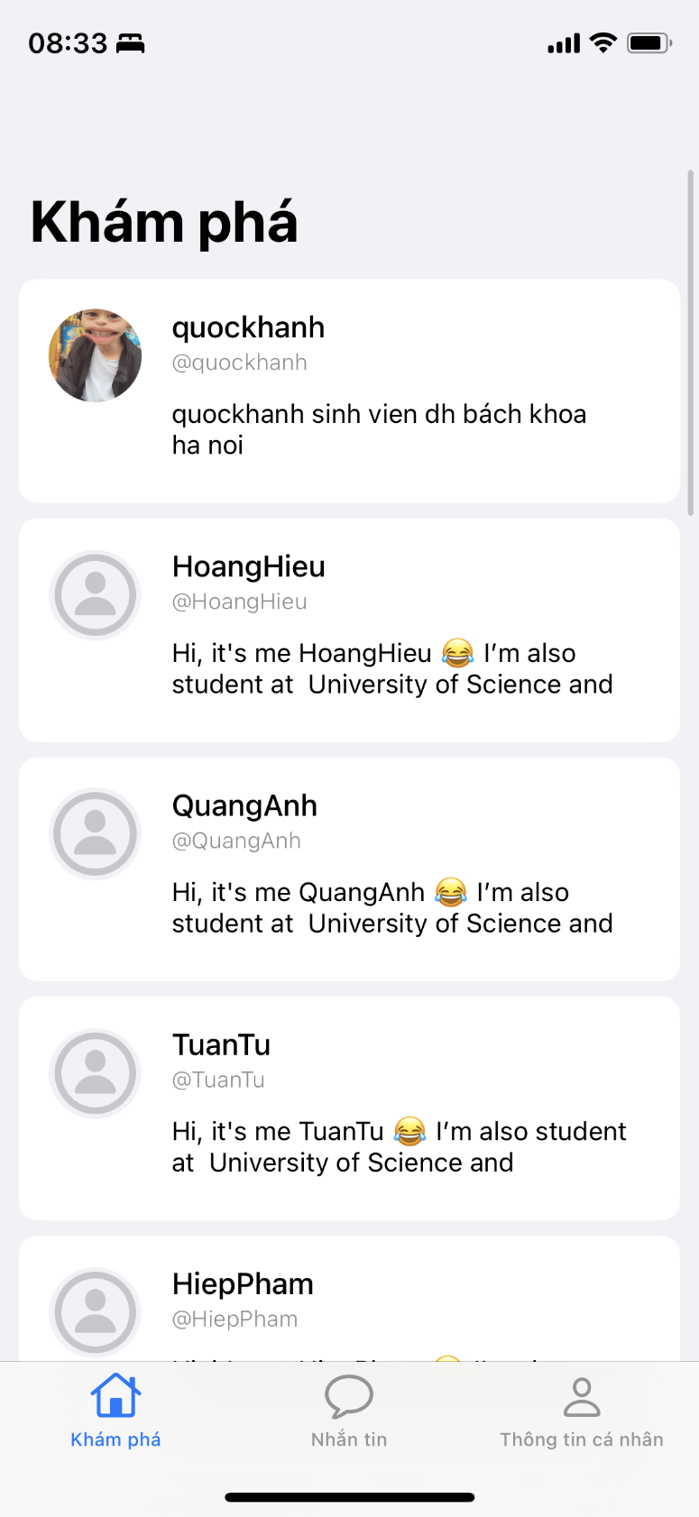
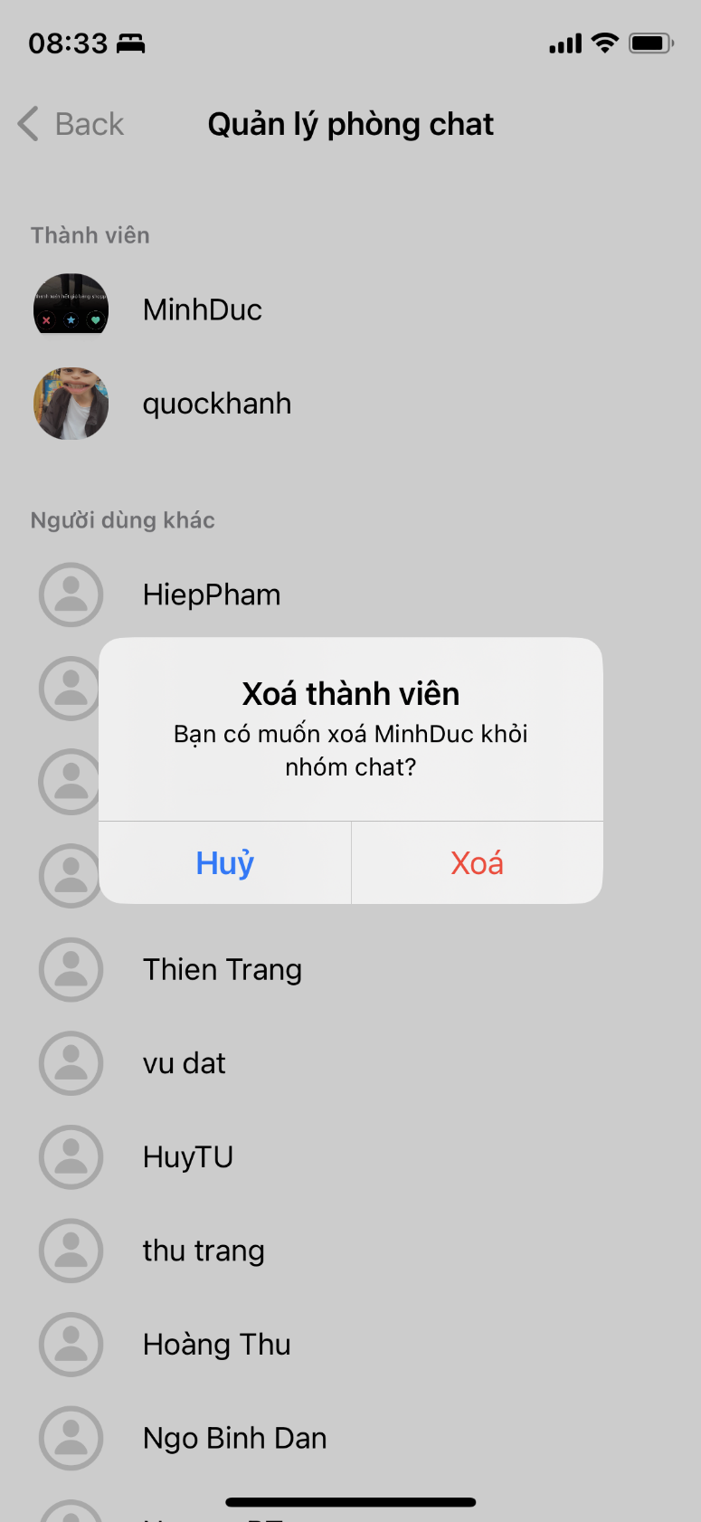
Kết quả
Minh hoạ các chức năng chính

Slide 29
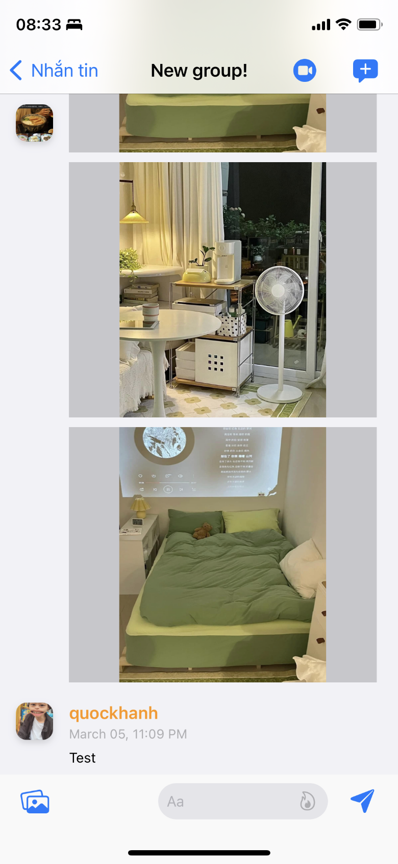
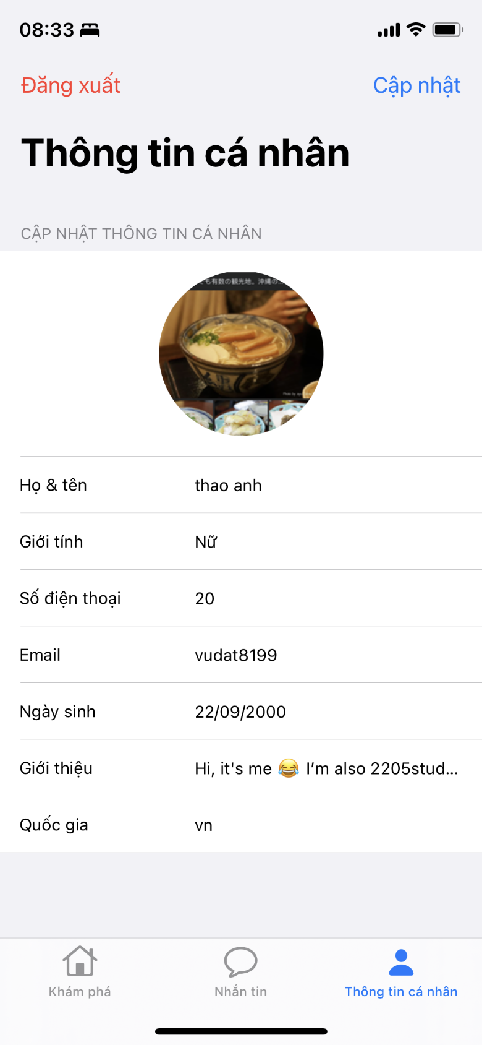
Kết quả
Minh hoạ các chức năng chính

Slide 30
Kết luận

Slide 31
Kết quả
Kết quả đạt được
Mô tả | Thông tin
Số dòng code | 13950
Số lượng lớp | 116
Số giao diện | 12
Dụng lượng mã nguồn và tài nguyên | 13.8MB
Môi trường lập trình | MacOS

Slide 32
Kết luận
Xây dựng thành công ứng dụng trên IOS, backend sử dụng web server
NSD có thể tạo nhóm chat, chat và gửi hình ảnh, gọi video, quản lý thành viên trong nhóm chat, chỉnh sửa thông tin cá nhân, xem thông tin công khai của người dùng khác.
Hạn chế
Chưa cho phép gọi điện video nhiều hơn 2 người.
Chưa tìm kiếm lịch sử tin nhắn.
Mới chia sẻ được trong phần tin nhắn.
Chưa quét mã qrcode.
Chưa đăng được bài viết.

Slide 33
Kết luận
Hướng phát triển
Cho phép gọi điện video nhiều hơn 2 người.
Tìm kiếm lịch sử tin nhắn
Chia sẻ được nhiều loại file trong phần tin nhắn.
Quét mã qrcode để kết bạn cũng như nhắn tin với nhau.
Cho phép đăng bài viết.

Slide 34
Xin chân thành cảm ơn thầy cô và các bạn đã chú ý lắng nghe!

